Slide 1
v
第 11 章 广度优先搜索
11-1 广度优先搜索

Slide 2
11.1.1 广度优先搜索的设计思想
广度优先搜索（breadth-first search）以顶点 u 为起始点，依次访问和 u 有路径相通且路径长度为 1、2、…的顶点。广度优先搜索的基本思想是：访问顶点 u，然后依次访问 u 的各个未被访问的邻接点 v₁、v₂、…、v_{k}，再分别从 v₁、v₂、…、v_{k} 出 发依次访问它们未被访问的邻接点，直至图中所有与顶点 u 有路径相通的顶点都被访问到。
为了使“先被访问顶点的邻接点”先于“后被访问顶点的邻接点”被访问，设置队列存储已被访问的顶点。

Slide 3
11.1.1 广度优先搜索的设计思想
为避免重复搜索，将经过的顶点标记为已访问，显然，初始时所有顶点均未被访问。广度优先搜索的算法思想用伪代码描述如下：
算法：BFS
输入：起始顶点 u
输出：搜索经过的顶点序列
1. 队列 Q 初始化;
2. 访问顶点 u; 修改标志visited[u]=1; 顶点 u 入队列 Q;
3. 当队列 Q 非空时执行下述操作：
3.1 u = 队列 Q 的队头元素出队;
3.2 v =顶点 u 的邻接点；
3.3 重复下述操作直至 v 不存在：
3.3.1 如果 v 未被访问，则
访问顶点 v; 修改标志visited[v]=1; 顶点 v 入队列 Q；
3.3.2 v =顶点 u 的下一个邻接点；

Slide 4
11.1.1 广度优先搜索的设计思想
运行实例——深入理解操作过程
v₀
v₁
v₀
v₁
v₂
v₄
v₂
v₃
v₀
v₁
v₂
广度优先遍历序列：

Slide 5
11.1.1 广度优先搜索的设计思想
运行实例——深入理解操作过程
v₀
v₁
v₁
v₂
v₄
v₃
v₄
v₂
v₃
v₀
v₁
v₂
v₄
广度优先遍历序列：
v₃

Slide 6
11.1.1 广度优先搜索的设计思想
运行实例——深入理解操作过程
v₀
v₁
v₄
v₃
v₄
v₂
v₃
v₀
v₁
v₂
v₄
广度优先遍历序列：
v₃

Slide 7
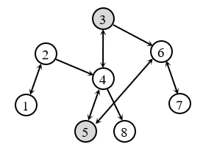
11.1.2 农夫抓牛
【问题】假设农夫和牛都位于数轴上，农夫位于点 N，牛位于点 K（K>N），农夫有以下两种移动方式：（1）从点 X 移动到 X-1 或 X+1，每次移动花费一分钟；（2）从点 X 移动到点 2X，每次移动花费一分钟，假设牛没有意识到农夫的行动，站在原地不动，农夫最少要花费多长时间才能抓住牛？
【想法】这是一个最少步数问题，适合用广度优先搜索。将数轴上每个点看作是图的顶点，对于任意点 X，有两条双向边连到点 X-1 和 X+1，有一条单向边连到点 2X，则农夫抓牛问题转化为求从顶点 N 出发到顶点 K 的最短路径长度。
假设 N=3，K=5，广度优先搜索过程如右图所示，最短路径长度是 2。

Slide 8
11.1.2 农夫抓牛
【算法】设数组flag[2*K]表示数轴上某个点是否被搜索，设变量right表示每一层最后搜索的顶点，变量rear指向队列的队尾位置，front指向队列队头的前一个位置，steps表示待扩展结点距起点 N 的步数，算法如下：
算法：农夫抓牛CatchCattle
输入：农夫的位置 N，牛位的位置K，
输出：最少步数
1. 队列 Q 初始化；初始化flag[2*K] = {0}；
2. 将起点 N 放入队列 Q，修改标志flag[N] = 1，right = rear；
3. 当队列 Q 非空时执行下述操作：
3.1 u = 队列 Q 的队头元素出队；
3.2 如果 u 等于 K，输出到达顶点 u 的步数steps，算法结束；
3.3 依次扩展结点 u 的每个子结点：
3.3.1 v = u-1；如果 flag[v] 等于 0，将 v 入队，修改标志 flag[v] = 1；
3.3.2 v = u+1；如果 flag[v] 等于 0，将 v 入队，修改标志 flag[v] = 1；
3.3.3 v = u+u；如果 flag[v] 等于 0，将 v 入队，修改标志 flag[v] = 1；
3.4 如果front等于right，则steps++；right = rear;
4. 队列为空，没有到达位置 K，返回失败标志 -1；

Slide 9
11.1.2 农夫抓牛
【算法实现】设队列 Q 采用顺序队列，简单起见，假定队列 Q 不会发生溢出，如果当前出队结点是本层最后搜索的顶点，则步数steps加 1，并且接下来入队的结点应该是这层的最后顶点，调整变量right。程序如下：
int CatchCattle(int N, int K)
{
int u, v, right = 0, steps = 0, flag[K] = {0};
int Q[K], front, rear;
front = rear = -1;
Q[++rear] = N; flag[N] = 1;
while (front != rear)
{
u = Q[++front];
if (u == K) return steps;
v = u - 1; if (flag[v] == 0) { Q[++rear] = v; flag[v] = 1; }

Slide 10
11.1.2 农夫抓牛
【算法实现】设队列 Q 采用顺序队列，简单起见，假定队列 Q 不会发生溢出，如果当前出队结点是本层最后搜索的顶点，则步数steps加 1，并且接下来入队的结点应该是这层的最后顶点，调整变量right。程序如下：
v = u + 1; if (flag[v] == 0) { Q[++rear] = v; flag[v] = 1; }
v = u + u; if (flag[v] == 0) { Q[++rear] = v; flag[v] = 1; }
if (front == right) { steps++; right = rear; }
}
return -1;
}

Slide 11
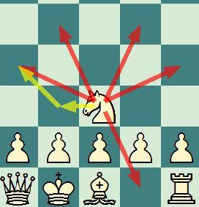
11.1.3 骑士旅行
【问题】在一个国际象棋的棋盘上，给定起点（x₁, y₁）和终点（x₂, y₂），计算骑士从起点到终点最少需要移动的步数。
【想法】国际象棋的骑士走“日”字并且可以越子，按照骑士的走步规则，骑士每次移动的位置增量有八个方向。骑士旅行问题属于寻找最短路径问题，可以用广度优先搜索求解。

Slide 12
11.1.3 骑士旅行
【算法】设nxt表示下一步的位置，flag(i)表示位置 i 是否走过，算法如下：
算法：计算骑士问题BfsKnight
输入：起点的位置 s（x1, y1），终点的位置t（x2, y2）
输出：最少步数
1. 队列 Q 初始化;
2. 将起点 s 放入队列 Q，修改标志 flag(s) = 1;
3. 当队列 Q 非空时执行下述操作：
3.1 u = 队列 Q 的队头元素出队；
3.2 如果 u 等于 t，输出到达顶点 u 的步数，算法结束；
3.3 循环变量 k 从 0~7 从 8 个方向扩展：
3.3.1 nxt = u 的下一步；
3.3.2 如果 nxt 在棋盘内且未走过，则将 nxt 放入队列 Q；修改标志flag(nxt) = 1;
4.队列为空，没有到达终点 t，返回失败标志 -1；

Slide 13
11.1.3 骑士旅行
【算法实现】设队列 Q 采用顺序队列，假定队列 Q 不会发生溢出，如果当前出队结点是本层最后搜索的顶点，则步数steps加 1，并且接下来入队的结点应该是这层的最后顶点，调整变量right。程序如下：
struct status
{
int x, y, steps;
};
int dx[8] = {-2, -1, 1, 2, 2, 1, -1, -2};
int dy[8] = {-1, -2, -2, -1, 1, 2, 2, 1};
int BfsKnight(status s, status t)
{
int k, front, rear, flag[8][8] = {0};
status u, v, nxt, Q[64];
front = rear = -1;

Slide 14
11.1.3 骑士旅行
Q[++rear] = s; flag[s.x][s.y] = 1;
while (front != rear)
{
u = Q[++front];
if ((u.x == t.x) && (u.y == t.y)) return u.steps;
for (k = 0; k < 8; k++)
{
nxt.x = u.x + dx[k]; if (nxt.x < 0 || nxt.x > 7) continue;
nxt.y = u.y + dy[k]; if (nxt.y < 0 || nxt.y > 7) continue;
if (flag[nxt.x][nxt.y] == 0)
{
nxt.steps = u.steps + 1;
Q[++rear] = nxt; flag[nxt.x][nxt.y] = 1;
}
}
}
return -1;
}

Slide 15
v
第 11 章 广度优先搜索
11-2 A*算法

Slide 16
11.2.1 A*算法的设计思想
A*（A-Star）算法是求最短路径非常有效的一种搜索方法，也是解决搜索问题常用的启发式算法。
所谓启发式搜索是通过启发式函数（heuristic function，也称估价函数）引导算法的搜索方向，以达到减少搜索结点的目的。
启发式函数通常利用与问题有关的某种启发信息，对于路径搜索问题，结点就是搜索空间的状态，启发信息通常是距离，启发式函数表示为：
f(n) = g(n) + h(n)
其中，f(n)是从初始状态到目标状态的估计代价；
g(n)是从初始状态到状态n的实际代价；
h(n)是从状态n到目标状态最佳路径的估计代价。

Slide 17
11.2.1 A*算法的设计思想
A*算法以优先队列形式组织的open表，存储搜索过程中经过的状态，每次从open表中选取 f(n) 值最小（或最大）的结点作为下一个待扩展的结点。
算法：A*算法
输入：问题模型，启发式函数
输出：最优值
1. 将起始状态加入open表中；
2. 重复下述操作直到open表为空：
2.1 n = open表中第一个状态结点；
2.2 如果结点 n 为终点，则返回最优值，算法结束；
2.3 结点 n 不是终点，执行下述操作：
2.3.1 将结点 n 从open表中删除；
2.3.2 生成结点 n 的所有子结点：
2.3.3 计算所有子结点的估价函数值；
2.3.4 将所有子结点加入open表中，并按估价函数排序；
3. 搜索失败；

Slide 18
11.2.1 A*算法的设计思想
A*算法能够尽快找到或最优解的关键在于函数h(n)的选取，通过预估h(n)的值，降低搜索走弯路的可能性，加快搜索速度。当h(n)始终为 0，则由g(n)决定结点的优先级，此时退化为Dijkstra算法。以d(n)表示状态n到目标状态的最短距离，则h(n)的选取大致有如下三种情况：
（1）h(n) < d(n)，搜索的结点数较多，搜索范围较大，效率较低，但能保证得到最优解。h(n)值越小，搜索越多的结点，也就导致算法效率越低。
（2）h(n) = d(n)，搜索将严格沿着最短路径进行，此时的搜索效率最高。在没有达到终点之前，很难确切计算出距离终点还有多远。
（3）h(n) > d(n)，搜索的结点数较少，搜索范围较小，效率较高，但不能保证得到最优解。因为启发仅仅是下一步将要采取措施的一个猜想，这个猜想常常根据经验和直觉来判断，所以启发式搜索可能出错。

Slide 19
11.2.2 八数码问题
【问题】八数码问题（8-puzzle problem）也称重排九宫问题，在一个 3×3 的方格盘上，放有 1~8 个数码，余下一格为空，空格四周上下左右的数码可以移动到空格。给定一个八数码问题的初始状态，要求找到一个移动序列到达目标状态。
【想法】应用 A*算法求解八数码问题的关键是确定启发式函数，可以将实际代价函数g(n)定义为解空间树中从根结点到该状态的路径长度（即移动次数），估计代价函数h(n)定义为该状态与目标状态不相符的数码个数。

Slide 20
11.2.2 八数码问题

Slide 21
11.2.3 多段图的最短路径问题
【问题】设G=(V, E)是一个带权有向连通图，如果把顶点集合 V 划分成k个互不相交的子集 V_{i}（2≤k≤n, 1≤i≤k），使得 E 中的任一条边(u, v)，必有 u∈V_{i}，v∈V_{i+m}（1≤i＜k, 1＜i+m≤k），称 s∈V₁ 为源点，t∈V_{k} 为终点。
多段图的最短路径问题（multi-segment graph shortest path problem）是求从源点到终点的最小代价路径。
【想法】可以将g(i)定义为从源点到顶点 i 的实际路径长度，将h(i)定义为从顶点 i 到终点每一段的最小代价之和。一般情况下，假设当前已经确定了前 i 段（1≤i≤k），路径为(r₁, r₂, …, r_{i})，启发式函数定义如下：

Slide 22
11.2.3 多段图的最短路径问题

Slide 23
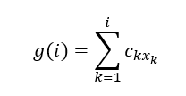
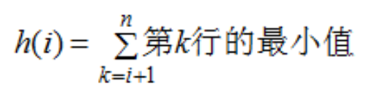
11.2.4 任务分配问题
【问题】把 n 项任务分配给 n 个人，每个人完成每项任务的成本不同，任务分配问题（task allocation problem）要求总成本最小的最优分配方案。
【想法】将g(n)定义为已经分配的任务成本，h(n)定义为其余任务的最小分配成本。任务分配问题可以采用成本矩阵表示，令 c_{ij} 表示人员i分配了任务 j（1≤i, j≤n），一般情况下，假设当前已对人员 1～i 分配了任务，启发式函数定义如下：

Slide 24
11.2.4 任务分配问题

Slide 25
v
第 11 章 广度优先搜索
11-3 限界剪枝法

Slide 26
11.3.1 限界剪枝法的设计思想
限界剪枝法（bound and purning method）首先确定一个合理的限界函数（bounding function），并根据限界函数确定目标函数的界[down, up]。然后，按照广度优先策略搜索问题的解空间树。
在分支结点上，依次扩展该结点的所有孩子结点，分别估算这些孩子结点的目标函数值，如果某孩子结点的目标函数值超出目标函数的界，则将其丢弃，因为从这个结点生成的解不会比目前已经得到的解更好；否则，将其加入open表中。依次从open表中选取使目标函数取得极值的结点成为当前扩展结点，重复上述过程，直至找到最优解。
因为限界函数常常基于问题的目标函数而确定，所以，限界剪枝法适用于求解最优化问题。

Slide 27
11.3.1 限界剪枝法的设计思想
实质上，限界剪枝法是在A*算法的基础上加入剪枝操作，减少open表中的结点数量，从而提高搜索效率。
算法：限界剪枝法
输入：问题模型，限界函数
输出：最优值
1. 根据限界函数确定目标函数的界[down, up]；
2. 估算根结点的目标函数值并加入open表；
3. 循环直到某个叶子结点的目标函数值在open表中取得极值：
3.1 n = open表中具有极值的结点；
3.2 对结点 n 的所有子结点 x 执行下述操作：
3.2.1 估算结点 x 的目标函数值value;
3.2.2 若value在[down, up]中，则将结点 x 加入open表；否则丢弃结点 x；
4. 输出叶子结点对应的最优值，回溯求得最优解的各个分量；

Slide 28
11.3.2 0/1背包问题
【问题】给定 n 种物品和一个容量为 C 的背包，物品 i 的重量是 w_{i}，其价值为 v_{i}，对每种物品只有两种选择：装入背包或不装入背包，0/1背包问题（0/1 knapsack problem）是如何选择装入背包的物品，使得装入背包中物品的总价值最大?
【想法】假设 n 种物品已按单位价值由大到小排序，可以采用贪心法求解 0/1背包问题的一个下界。
如何求得 0/1背包问题的一个合理上界呢？考虑最好情况，背包中装入的全部是第 1 个物品且可以将背包装满，则可以得到一个非常简单的计算方法：
ub=C×(v₁/w₁)。

Slide 29
11.3.2 0/1背包问题
例如，4 个物品重量为(4, 7, 5, 3)，价值分别为(40, 42, 25, 12)，背包容量 C=10。
首先，将给定物品按单位重量价值从大到小排序。
应用贪心法求得近似解为(1, 0, 1, 0)，获得的价值为 65，这可以作为 0/1背包问题的下界。
考虑最好情况，背包中装入的全部是第1个物品且可以将背包装满，则
ub=C×(v₁/w₁)= 10×10=100。
于是，得到了目标函数的界[65, 100]。

Slide 30
11.3.2 0/1背包问题

Slide 31
11.3.3 TSP问题
【问题】TSP问题（traveling salesman problem）是指旅行家要旅行 n 个城市，要求各个城市经历且仅经历一次然后回到出发城市，并要求所走的路程最短。
【想法】首先确定目标函数的界[down, up]，采用贪心法确定TSP问题的一个上界。如何求得TSP问题的一个合理的下界呢？对于无向图的代价矩阵，把矩阵中每一行最小的元素相加，可以得到一个简单的下界。
但是还有一个信息量更大的下界：考虑TSP问题的一个完整解，路径上每个城市都有两条邻接边，一条是进入这个城市的，另一条是离开这个城市的，那么，把矩阵中每一行最小的两个元素相加再除以 2，就得到了一个合理的下界。
这个下界对应的解可能不是一个可行解（没有构成哈密顿回路），
但给出了一个参考下界。

Slide 32
11.3.3 TSP问题
例如，对于下图，采用贪心法求得近似解为为 A-->C-->E-->D-->B-->A，路径长度为 1+2+3+7+3=16，这可以作为TSP问题的上界。把矩阵中每一行最小的两个元素相加再除以 2，得到TSP问题的下界：[(1+3)+(3+6)+(1+2)+(3+4)+(2+3)]/2=14。于是，得到了目标函数的界[14, 16]。
一般情况下，假设当前已确定的路径为 U=(r₁, r₂, …, r_{k})，即路径上已确定了 k 个顶点，此时，该部分解对应目标函数值的计算方法（即界限函数）如下：

Slide 33
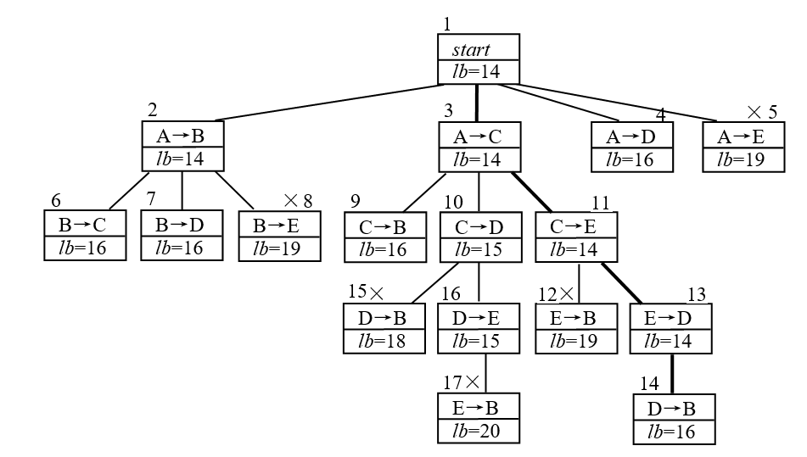
11.3.3 TSP问题

Slide 34
11.3.4 圆排列问题
【问题】给定 n 个圆的半径序列，将这些圆放到一个矩形框中，各圆与矩形框的底边相切，则圆的不同排列会得到不同的排列长度。要求找出具有最小长度的圆排列。
【想法】设各圆的编号为{1, 2, …, n}，半径分别为{r₁, r₂, …, r_{n}}，可行解为向量(i₁, i₂, …, i_{n})，且解向量为 1, 2, …, n 的全排列，表示第 k 个位置放置编号为 i_{k} 的圆。采用限界剪枝法求解圆排列问题，关键是设计限界函数，以便在搜索过程中选择使目标函数取得极值的结点优先进行扩充。

Slide 35
11.3.4 圆排列问题
【想法】假设已排列了圆(i₁, i₂, …, i_{k-1})，则在排列圆 i_{k} 时，目标函数可能取得的极小值 L_{k} 的计算公式如下，其中各记号定义如下：
x_{k}：第 k 个位置所放圆的圆心坐标，规定第 1 个圆的圆心为坐标原点，即 x₁=0。
d_{k}：第 k 个位置所放圆的圆心坐标与第 k-1 个位置所放圆的圆心坐标的差。
L_{k}：第 1~k 个位置放置圆后，可能得到的目标函数的极小值。

Slide 36
11.3.4 圆排列问题

Slide 37
11.3.4 圆排列问题

Slide 38
v
第 11 章 广度优先搜索
11-4 拓展与演练

Slide 39
11.4.1 限界剪枝法的关键问题
限界剪枝法的较高效率是以付出一定计算代价为基础的，其工作方式也造成了算法设计的复杂性，应用限界剪枝法的关键问题如下。
（1）确定合适的限界函数。好的限界函数要求：① 计算简单；②保证最优解在搜索空间中；③能在搜索的早期对超出目标函数界的结点进行丢弃，减少搜索空间，从而尽快找到问题的最优解。
（2）open表的存储结构。为了能快速在open表中选取使目标函数取得极值的结点，通常采用优先队列存储open表。如果open表的结点数不是很多，也可以简单的采用数组存储。
（3）确定最优解的各个分量。限界剪枝法跳跃式处理搜索空间中的结点，需要对每个扩展结点保存该结点到根结点的路径，或者在搜索过程中构建搜索经过的树结构。

Slide 40
11.4.2 批处理作业调度问题
【问题】给定 n 个作业的集合 J={J₁, J₂, …, J_{n}}，每个作业都有 3 项任务分别在 3台机器上完成，作业 J_{i} 需要机器 j 的处理时间为 t_{ij}（1 ≤ i ≤ n, 1 ≤ j ≤ 3），每个作业必须先由机器1处理，再由机器 2 处理，最后由机器 3 处理。批处理作业调度问题（batch-job scheduling problem）要求确定这 n 个作业的最优处理顺序，使得从第 1 个作业在机器 1 上处理开始，到最后一个作业在机器 3 上处理结束所需的时间最少。
【想法】批处理作业的一个最优调度应使机器 1没有空闲时间，且机器 2 和机器 3 的空闲时间最小。可以证明，存在一个最优作业调度使得在机器 1、机器 2 和机器 3 上作业以相同次序完成。

Slide 41
11.4.2 批处理作业调度问题
【想法】如何在不实际求解问题的情况下得到一个近似解呢？可以随机产生几个调度方案，从中选取具有最短完成时间的调度方案作为近似最优解。
例如，设J={J₁, J₂, J₃, J₄}是 4 个待处理的作业，需要的处理时间如图所示。若处理顺序为(J₄, J₁, J₃, J₂)，则从作业 4 在机器 1处理到作业 2 在机器 3 处理完成的时间 41，这可以作为批处理作业调度问题的上界。

Slide 42
11.4.2 批处理作业调度问题
【想法】如何估算部分解的下界呢？考虑理想情况，机器 1 和机器 2 无空闲，最后处理的恰好是在机器 3 上处理时间最短的作业。例如，以作业 J_{i} 开始的处理顺序，估算处理所需的最短时间是：
一般情况下，假设 M 是当前已安排了 k 个作业的集合，设sum1表示机器 1 完成 k 个作业的处理时间，sum2表示机器 2 完成 k 个作业的处理时间，现在要处理作业k+1，该部分解的目标函数值的下界计算方法如下：
（1）sum1 = sum1+ t_{k+1,1}
（2）
作业J_{i}在机器1上的处理时间
在机器3上的最短处理时间
所有作业在机器2上的处理时间之和
（3）sum2 = max{sum1, sum2} + t_{k+1,2}

Slide 43
11.4.2 批处理作业调度问题

